Slide 1
CONSTRUIMOS UNA RED DE APRENDIZAJE.
AGRUPAMOS A LOS ALUMNOS
¿HOMOGÉNEOS O HETEROGÉNEOS?
La estructura básica sobre la sostendremos nuestra red de aprendizaje ha de constituirse sobre grupos heterogéneos con respecto a diversos criterios: sexo, etnia, perfil de inteligencia, rendimiento académico, nivel de integración, actitud hacia la cooperación, destrezas cooperativas, nivel de disrupción, etc.
De cara a sacar el máximo partido de la interacción social en el aula, no debemos cerrar la puerta a la utilización puntual de agrupamientos más homogéneos, siempre teniendo en cuenta al menos dos premisas básicas: partiremos de unos equipos-base que serán heterogéneos y los combinaremos con otros agrupamientos esporádicos para la realización de tareas concretas. Estos últimos podrán tender a la homogeneidad.

Slide 2
¿CUÁNTOS MIEMBROS TENDRÁN LOS GRUPOS?
Cuanto más pequeño es un grupo, más fácil resulta hacerlo funcionar, ya que requiere un nivel menor de destrezas para la cooperación.
Los grupos grandes, aunque exigen un nivel mayor de habilidades, presentan una ventaja que resulta básica: ponen sobre la mesa una diversidad –y, por tanto, una heterogeneidad– mayor.
Para la mayoría de los autores el tamaño ideal de un grupo de aprendizaje cooperativo es cuatro alumnos, porque:
Existe suficiente diversidad;
El número de alumnos no es muy elevado, por lo que el funcionamiento no resulta excesivamente difícil;
Si uno de los estudiantes no asiste a clase, el grupo no queda demasiado mermado;
Puede subdividirse en parejas de cara a la realización de actividades puntuales.

Slide 3
¿CUÁNTOS MIEMBROS TENDRÁN LOS GRUPOS?
¿COMBINAMOS CON TRES O CON CINCO?
Cuando el número de alumnos que tenemos en el aula no es múltiplo de cuatro, es necesario que tomemos una
decisión: ¿combinamos los grupos de cuatro con grupos de tres o cinco alumnos?
Con carácter general, partiendo de la idea de que cuanto más grande es el grupo funciona peor, es más recomendable combinar con grupos de tres que con grupos de cinco.
Pero existe un caso en el que probablemente prefiramos optar por los grupos de cinco: cuando nuestra aula es muy pequeña ya que facilita los desplazamientos entre los grupos.

Slide 4
¿CUÁNTOS MIEMBROS TENDRÁN LOS GRUPOS?
LAS PAREJAS DE CUATRO
Cuando los alumnos no tienen experiencia en el trabajo cooperativo, puede resultar conveniente dejar los grupos de cuatro para más adelante y empezar a trabajar con parejas. Esto no significa que renunciemos a las ventajas que ofrecen los grupos de cuatro en cuanto a la diversidad.
1. Formamos grupos de cuatro, siguiendo los criterios de heterogeneidad que veíamos antes.
2. Distribuimos a los alumnos en dos parejas, una delante de la otra.
3. Creamos un marco de relación entre las dos parejas. La idea de pareja compañera.
4. Ponemos la siguiente norma: no preguntamos al docente hasta que no hayamos preguntado a nuestra pareja y a la pareja compañera.
PAREJAS: Trabajo en parejas
PAREJAS DE CUATRO: Petición de ayuda
PAREJAS DE CUATRO: Trabajo en equipo

Slide 5
¿CUÁNTO TIEMPO TRABAJARÁN JUNTOS?
Algunas de las ventajas de mantener poco tiempo los grupos son:
- Permite un mayor abanico de posibilidades de interacción, que pueden adaptarse a finalidades distintas. Esto supone una mayor capacidad de adecuar la propuesta a las necesidades de los alumnos.
- Los alumnos tienen la oportunidad de trabajar con todos los compañeros de clase.
- Los estudiantes pueden ser más tolerantes con el hecho de que no “le toquen sus amigos”, ya que se cambia regularmente de equipos.
Por su parte, los agrupamientos estables presentan también beneficios evidentes:
- La clase presenta una estructura clara, que dota de estabilidad y eficacia a la dinámica de trabajo.
- Los alumnos tienen tiempo de conocerse y aprender a trabajar juntos.
Aumenta la cohesión del grupo, en la medida en que desarrollan una identidad grupal más fuerte.

Slide 6
¿CUÁNTO TIEMPO TRABAJARÁN JUNTOS?
EL MODELO DE LAS CINCO ETAPAS DEL DESARROLLO DE LOS GRUPOS
Los grupos humanos pasan por cinco etapas de desarrollo :
- Formación. Incertidumbre respecto a propósito, estructura y liderazgo. Se analizan comportamientos.
- Conflicto. Aceptan la existencia del grupo pero pueden cuestionar los liderazgos.
- Regulación. Relaciones cercanas y cohesión, se solidifica la identidad y camaradería.
- Desempeño. Estructura plenamente funcional y aceptada. Llegan a conocerse y comprenderse.
Desintegración. La prioridad es la finalización del grupo.
. Cuanto menos experiencia tienen los alumnos, peor gestionarán el trabajo en equipo y, por tanto, se presentarán más conflictos. Hay que establecer una premisa básica a la hora de gestionar la duración de los agrupamientos: (a) hay que dar el tiempo suficiente a los grupos para que se conozcan y (b) cuanto menos experiencia cooperativa, menos han de durar los grupos.

Slide 7
¿CÓMO DISTRIBUIREMOS A LOS ALUMNOS ENTRE LOS GRUPOS?
1. Decidimos el tamaño de los equipos y el número que tendremos.
2. Establecemos quiénes son los alumnos más capaces de prestar ayuda.
3. Pensamos quiénes son los alumnos que necesitan más ayuda.
4. Hacemos un emparejamiento entre estos alumnos intentado que no sean los más extremos.
5.Formamos las parejas en las que subdividirá el equipo buscando para cada uno de los alumnos anteriores un compañero de nivel medio con el que pueda trabajar bien. La premisa es “diversos, pero sin exagerar”, de cara a que puedan entenderse en la realización de tareas específicas.
6. Revisamos los grupos tratando de incluir otros criterios de heterogeneidad, especialmente el género.
7. Revisamos los agrupamientos aplicando el sentido común: no poner a todos los disruptivos juntos; no juntar a dos que se llevan “a matar”…

Slide 8
¿CÓMO DISPONDREMOS EL AULA?
Los miembros de un grupo deben sentarse juntos, de forma que puedan mirarse a la cara, compartir materiales, hablar entre ellos sin molestar a los demás, etc.
- Los miembros de un grupo deben poder ver al docente en el lugar en el que realiza las explicaciones, sin tener que adoptar una posición incómoda.
Los grupos deben estar lo bastante separados como para que no interfieran unos con otros y para que el docente tenga despejado el camino hacia cada equipo.
- Los alumnos deben tener un fácil acceso a los demás, al docente y a los materiales que necesitan para ejecutar las tareas asignadas.

Slide 9
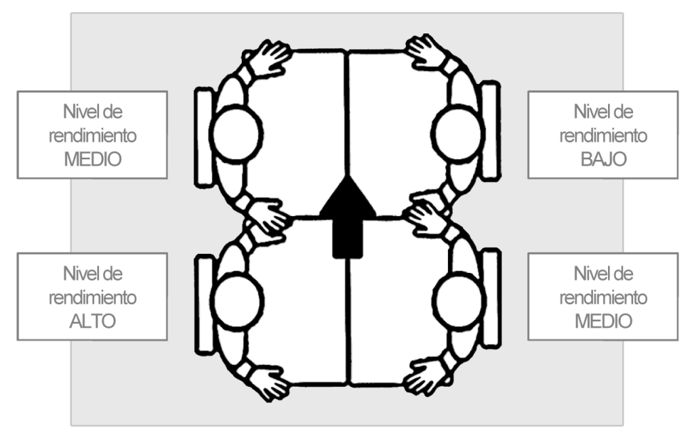
¿CÓMO COLOCAREMOS A LOS ALUMNOS DENTRO DE LOS GRUPOS?
La posición de los alumnos dentro del grupo influye en la interacción que mantienen y es necesario cuidar la disposición de los estudiantes dentro del equipo. Existen dos condiciones muy claras:
a) Los que se colocan cara a cara, encuentran facilidades para interactuar de forma verbal.
b) Los que se colocan hombro con hombro, trabajan bien sobre los mismos materiales.
Esto supone que cuidemos la configuración del equipo y las posibles subdivisiones, evitando diferencias de nivel muy pronunciadas.
El grupo puede ser muy diverso; la pareja, no tanto.

Slide 10
ESTABLECEMOS LAS NORMAS
Para que resulten eficaces, las normas deben ser:
- Enunciadas en positivo (describiendo la conducta esperada) y en primera persona del plural (nosotros).
- Claras y concretas, de cara a que resulte fácil determinar si se han cumplido o no.
- Útiles y relevantes. Que incidan en aspectos que contribuyen a mejorar la experiencia escolar.
- Realistas y asequibles. Una norma que no se pueda asumir por parte de un colectivo o individuo determinado, constituye un elemento desestabilizador.
- Justas y comprensibles. Que resulte fácil comprender y asumir su razón de ser.
- Pocas. Una normativa extensa y farragosa suele derivar en que las normas no se cumplan.
Revisables. Que podamos comprobar si se han cumplido o no.

Slide 11
ESTABLECEMOS LAS NORMAS
LA GESTIÓN DE LAS NORMAS
- Dedicar un tiempo a explicarlas: concretarlas a través de conductas deseables, poner ejemplos, etc.
- Debemos enseñarlas: realizando dramatizaciones, ofreciendo modelos de conducta, etc.
- Estar muy pendientes de su cumplimiento hasta que veamos que están implantadas, reconociendo a los que las cumplen y corrigiendo a los que las incumplen.
- Crear las condiciones para que la norma pueda cumplirse.
- Entender la normativa como un instrumento vivo: añadiendo y quitando normas en función de las necesidades del grupo-clase.
- Consensuar la normas con el resto de los profesores.
Incorporar las normas como elemento de la evaluación periódica que realizan los grupos.
La participación de los alumnos en la elaboración de las normas.

Slide 12
UNA PROPUESTA DE NORMAS
1. Respetamos la señal de ruido cero.
2. Mantenemos un nivel de ruido adecuado.
3. Participamos en las actividades.
4. Respetamos los distintos modos de aprender: uno – dos – cuatro.
5. Realizamos las tareas propuestas en el tiempo establecido.
6. Cuando necesitamos ayuda, acudimos a los compañeros antes que al profesor.
7. Cuando nos piden ayuda, dejamos de hacer lo que estamos haciendo y ayudamos.
8. Ayudamos dando pistas.
9. Respetamos el turno de palabra.
10. Cumplimos con nuestros roles y respetamos los de los compañeros.
11. Intentamos llegar a acuerdos y consensos.
12. Aceptamos y cumplimos con las tareas que nos encomienda el grupo.

Slide 13
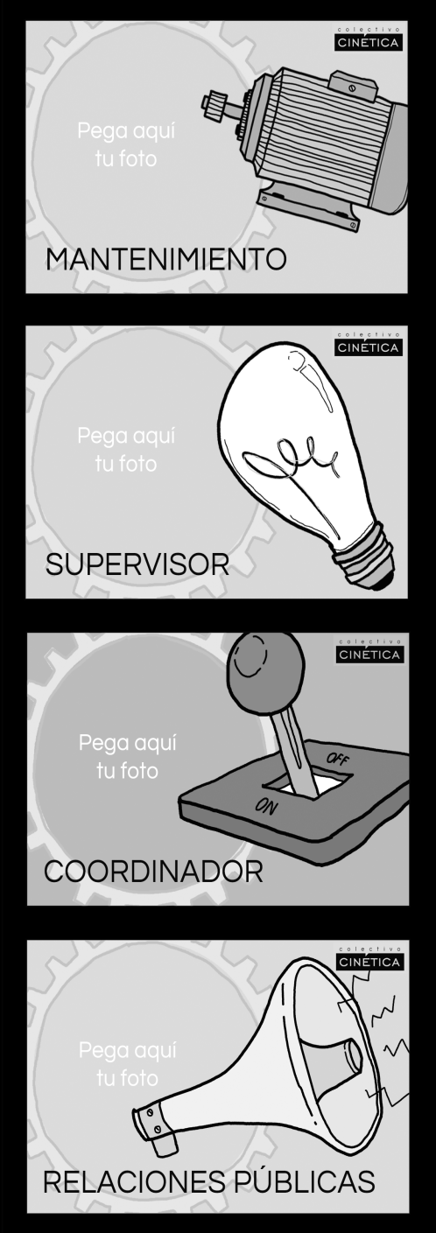
DISTRIBUIMOS ROLES
JEFE DE MANTENIMIENTO
Garantiza un entorno idóneo de trabajo.
1. Se ocupa de los materiales.
2. Vela por un entorno de trabajo ordenado.
3. Vela por un nivel de ruido adecuado.
SUPERVISOR
Supervisa que el equipo cumpla con la tarea propuesta.
1. Vela por el cumplimiento del plan de trabajo.
2. Controla el tiempo
COORDINADOR
Organiza el trabajo y promueve la participación.
1. Dirige las actividades en equipo.
2. Reparte el turno de palabra.
RELACIONES PÚBLICAS
Busca información fuera del grupo.
1. Se comunica con el docente.
2. Se comunica con otros grupos.

Slide 14
TÉCNICAS DE APRENDIZAJE COOPERATIVO
CABEZAS JUNTAS NUMERADAS
El docente agrupa al alumnado en equipos heterogéneos y pide que se numeren.
El maestro hace una pregunta.
Los alumnos dedican unos minutos a pensar la respuesta individualmente.
Los equipos “juntan las cabezas” y tratan de acordar una respuesta. El moderador de cada equipo se asegura de que todos son capaces de dar la solución.
El maestro elige un número al azar y los alumnos de cada grupo que lo tienen, dan la respuesta de su equipo.

Slide 15
TÉCNICAS DE APRENDIZAJE COOPERATIVO
CONTROVERSIA ACADÉMICA
El docente agrupa al alumnado en parejas de cuatro y plantea una afirmación que admite dos posturas: a favor y en contra.
El docente distribuye dos funciones dentro de cada pareja: uno que apoya la idea y otro que la cuestiona.
Cada alumno dedica un tiempo a preparar su postura sobre la afirmación, escribiendo sus argumentos en un cuarto de folio. Pueden hacerlo con el compañero de la pareja de cuatro que tiene la misma función.
Las parejas debaten sobre el tema utilizando los argumentos que han trabajado.
Una vez finalizado el debate, las parejas establecen los argumentos a favor y en contra definitivos.
6) Finalmente, cada alumno, de forma individual, completa su cuarto folio (a) corrigiendo, si fuese necesario, la argumentación que había utilizado y (b) añadiendo, por la otra cara, los argumentos de la postura contraria

Slide 16
TÉCNICAS DE APRENDIZAJE COOPERATIVO
FOLIO GIRATORIO
El docente agrupa al alumnado en equipos heterogéneos.
El docente entrega un folio a los grupos y plantea una pregunta cuya respuesta se puede listar: las características, las partes, las fases o una serie de ejemplos de un contenido concreto.
Uno de los miembros del grupo coge el folio y verbaliza su primera aportación; si el resto del grupo considera que es correcta, la escribe y pasa el papel al siguiente; si no es así, discuten hasta encontrar una respuesta válida.
4) El proceso continua con cada uno de los distintos integrantes del equipo hasta que se agote el tiempo establecido.
5) Finalmente, el docente elige al azar a algunos alumnos para que expliquen la respuesta de sus equipos

Slide 17
TÉCNICAS DE APRENDIZAJE COOPERATIVO
LÁPICES AL CENTRO
El docente agrupa al alumnado en equipos heterogéneos y nombra un moderador.
El profesor propone un ejercicio o problema a los alumnos.
Los lápices se colocan al centro de la mesa para indicar que en esos momentos se puede hablar pero no escribir. Los alumnos tratan de consensuar la forma en la que se debe realizar el ejercicio. El moderador se asegura de que todos participan en la puesta en común y comprenden la forma de solucionarlo.
Cada alumno coge su lápiz y responde al ejercicio o problema por escrito. En este momento, no se puede hablar, sólo escribir.

Slide 18
TÉCNICAS DE APRENDIZAJE COOPERATIVO
LA LISTA
Al empezar el tema, el docente entrega una relación de preguntas que se responderán en sus exposiciones.
A partir de ese momento, va haciendo paradas cada cierto tiempo para que los alumnos: (a) identifiquen las preguntas que pueden responder con los contenidos trabajados hasta el momento, (b) las respondan de forma individual y (c) las pongan en común con su pareja o grupo. o (a) identifiquen juntos las preguntas que se pueden responder con los contenidos trabajados, (b) acuerden una respuesta de forma oral y (c) la escriban de forma individual en su cuaderno.
A continuación, el docente elige al azar a algunos alumnos para que expliquen la respuesta de su pareja.

Slide 19
TÉCNICAS DE APRENDIZAJE COOPERATIVO
PARADA DE 3 MINUTOS
1. Durante una exposición, el docente establecerá una o mas paradas de tres minutos.
2. Se forman grupos.
3. Los grupos deben pensar y reflexionar sobre el contenido y formular al menos dos preguntas de dudas sobre el tema.
4. Por turnos, los equipos plantean una de sus preguntas al docente

Slide 20
TÉCNICAS DE APRENDIZAJE COOPERATIVO
ROMPECABEZAS
1. Se forman equipos heterogéneos de cuatro miembros.
2. Se parte de una temática que se pueda fragmentar en cuatro ámbitos o «subtemas». Estos se reparten, uno a cada miembro del equipo.
3. De forma individual se les proporcionan recursos y se da un tiempo para que cada miembro pueda profundizar en el tema.
4. Se organizan «grupos de expertos» que han investigado el mismo subtema y se reúnen para compartir los conocimientos y profundizar.
5. Cada miembro del equipo vuelve al grupo de origen y tiene la responsabilidad de explicar al resto del equipo su parte.
6. Para finalizar cada equipo recoge y sintetizatodo el contenido;
por ejemplo, en una cartulina.

